Slide 1


Grado en Ingeniería del Software
Doble Grado en Matemática Computacional e Ingeniería del Software
Doble Grado en Física Computacional e Ingeniería de Software
Verificación de Software
Práctica
Análisis de Software con
Sonarqube
Alonso Álvarez García
Rafael Socas Gutiérrez
Curso 2023/24

Slide 2
Práctica: Análisis de Software con Sonarqube
Datos de los alumnos
# | Nombre y apellidos | Curso
1
2
3
4
5

Slide 3
Práctica: Análisis de Software con Sonarqube
Instrucciones
Completa la práctica en este mismo Power Point rellenando las páginas en blanco o incluyendo más páginas si necesitas más espacio para los pantallazos y las explicaciones.
Una vez completado el Power Point, guárdalo en formato pdf. A la plataforma BB sube el pdf resultante.
Sube a BB también el fichero main_final.py con el código ya depurado y asegurándote que funciona correctamente la aplicación.
Rellene el nombre/apellidos y el curso de los participantes del grupo.
IMPORTANTE: Recordad que en un contexto profesional importa mucho la forma, además del contenido. No se trata únicamente de hacer bien el trabajo, hay que saber transmitirlo adecuadamente. Es decir, cuidad la presentación de resultados. Además, siempre que sea posible, haremos una miniexposición en clase. Esta parte supone el 20% de la nota.
Fecha máxima de entrega: lunes 19 febrero 23:59.
2 Puntos

Slide 4
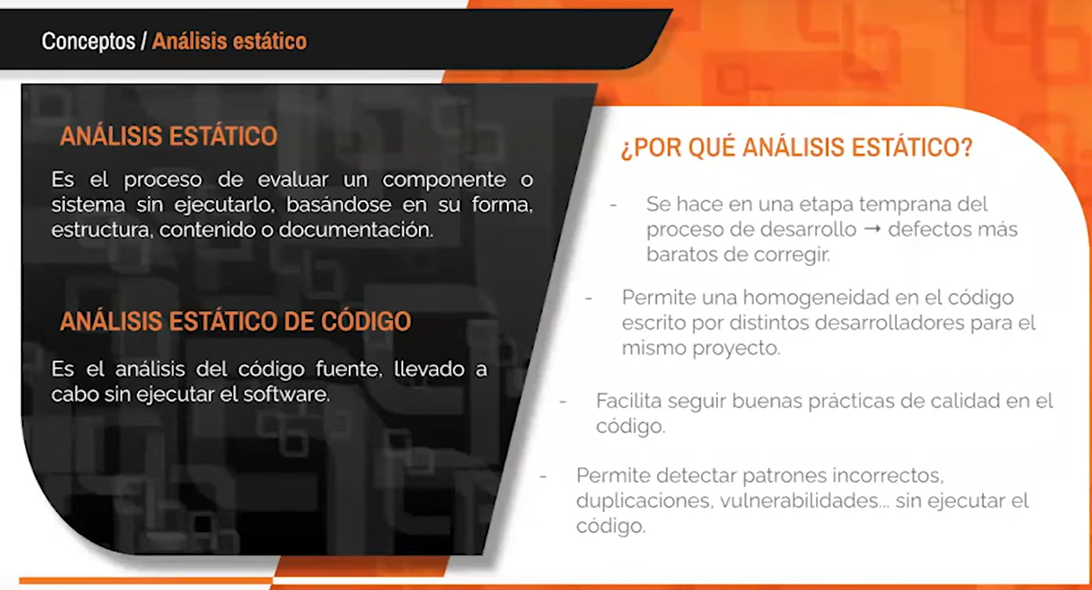
Práctica: Análisis de Software con Sonarqube
Contexto
Fuente: https://www.youtube.com/watch?v=pKDo23VfH6U

Slide 5
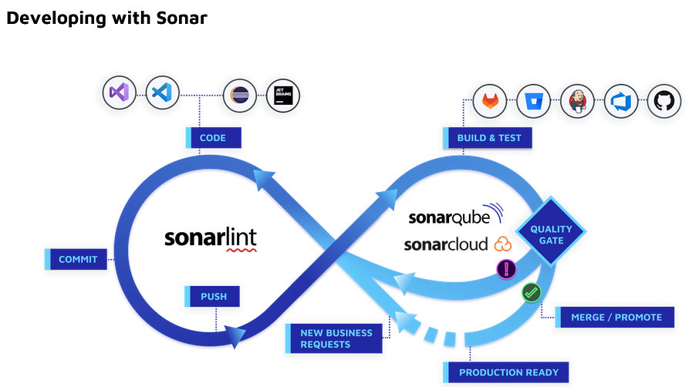
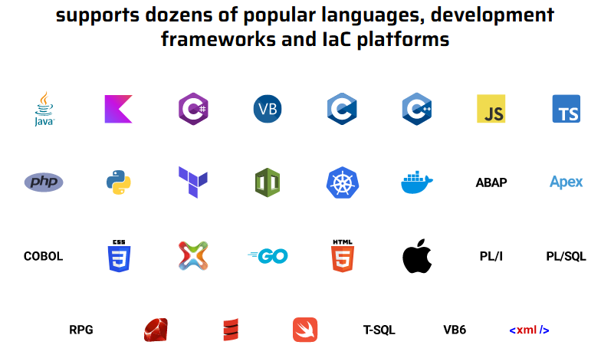
Práctica: Análisis de Software con Sonarqube
Contexto
Sonarqube: Herramienta open source para realizar análisis estático de código. Es de las más utilizadas a nivel mundial
https://docs.sonarsource.com/sonarqube/latest/user-guide/concepts/

Slide 6
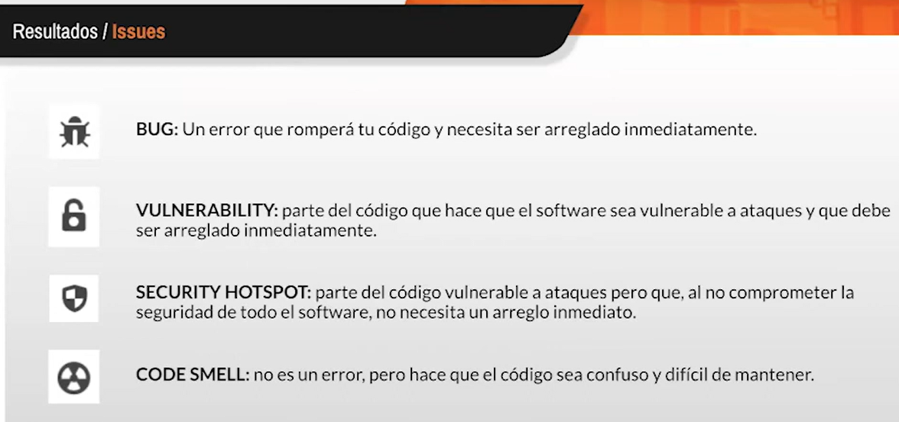
Práctica: Análisis de Software con Sonarqube
Contexto
Fuente: https://www.youtube.com/watch?v=pKDo23VfH6U

Slide 7
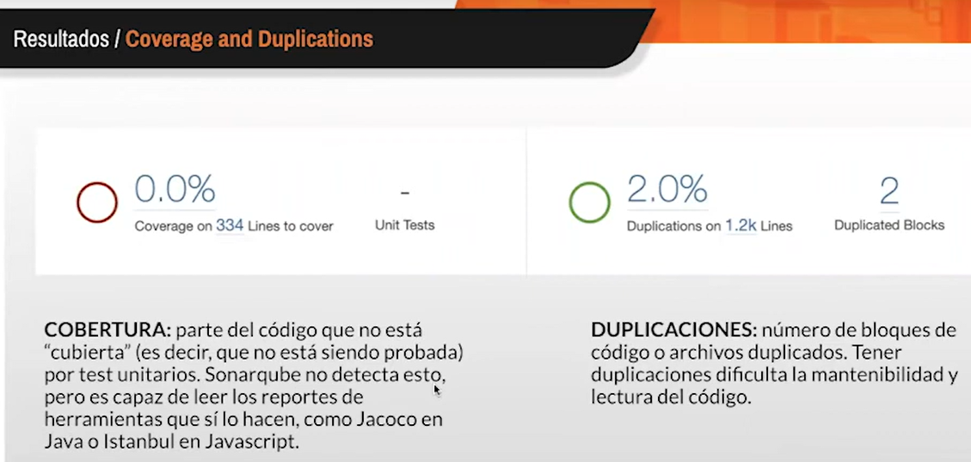
Práctica: Análisis de Software con Sonarqube
Contexto
Fuente: https://www.youtube.com/watch?v=pKDo23VfH6U

Slide 8

Práctica: Análisis de Software con Sonarqube
Objetivos
Ejecutar un análisis estático de código para detectar bugs, vulnerabilidades, code smell, etc.
Analizaremos un código Python, aunque las ideas y métodos desarrollados aplican a cualquier lenguaje.
Nos apoyaremos en la archiconocida herramienta de análisis estático sonarqube.
Depurar un código Python para hacerlo más robusto y en nuestro caso que funcione.

Slide 9
Práctica: Análisis de Software con Sonarqube
Tarea 1: preparación del entorno (1/3)
Nos apoyaremos en el entorno de desarrollo (IDE) Visual Studio Code y en el intérprete Python 3. Para instalarlo se seguirá el siguiente tutorial https://code.visualstudio.com/docs/python/python-tutorial.
Crear una carpeta con donde se guardarán el código a testear. El fichero inicial a incluir en esa carpeta se aporta junto con este enunciado.
En el IDE, abrir la carpeta y crear un entorno virtual (Ctrl+Shift+P) de tipo Venv (ver tutorial anterior).
Instalar los siguientes paquetes en Python para que pueda funcionar la aplicación bajo análisis una vez depurada
> pip install matplotlib numpy tk

Slide 10
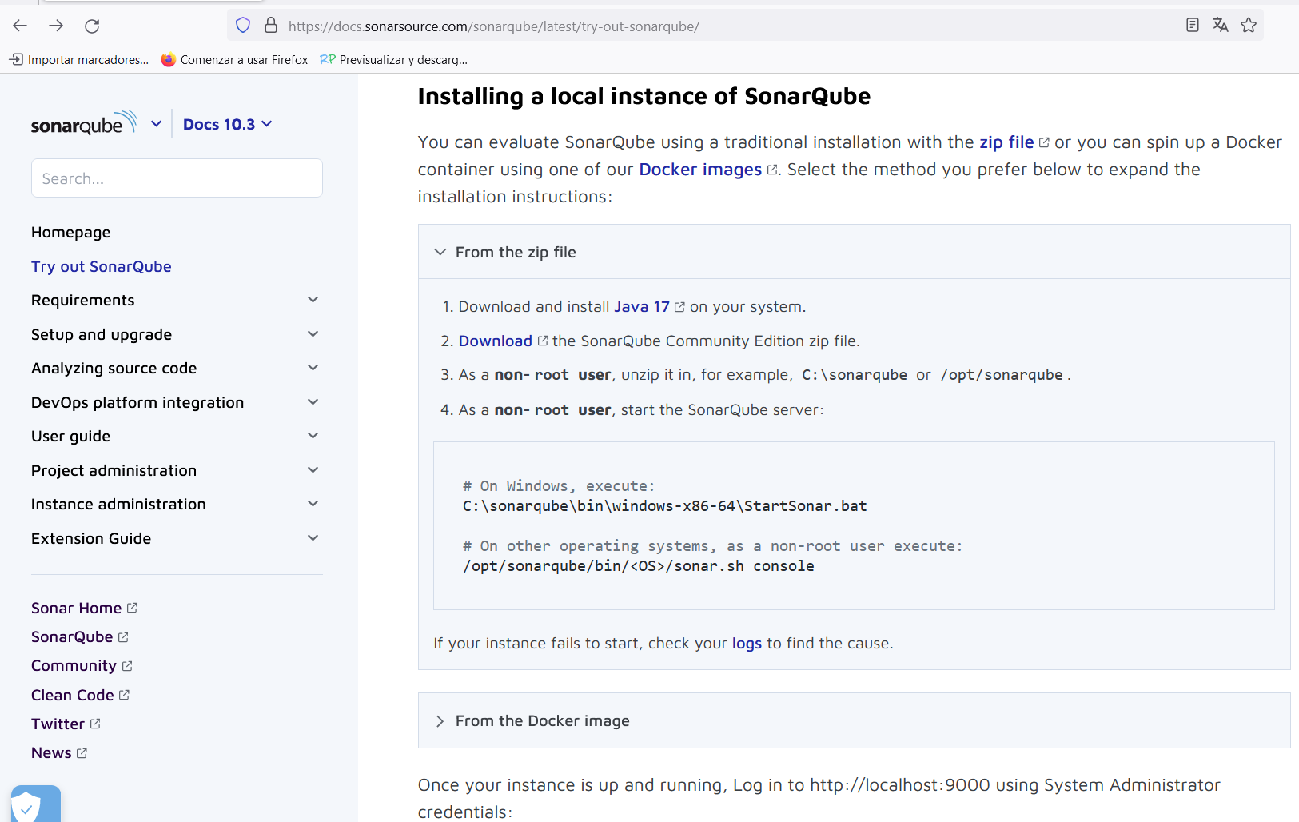
Práctica: Análisis de Software con Sonarqube
Tarea 1: preparación del entorno (2/3)
Instalar el entorno Sonarqube siguiendo el siguiente tutorial
https://docs.sonarsource.com/sonarqube/latest/try-out-sonarqube/
Importante:
Instalar Java 17
Reiniciar el portátil tras la instalación
Incluir en la variable de entorno de Windows PATH la ruta de los /bin de sonarque. P.e ejemplo si se ha descargado en C:\ la ruta es C:\sonarque\bin

Slide 11
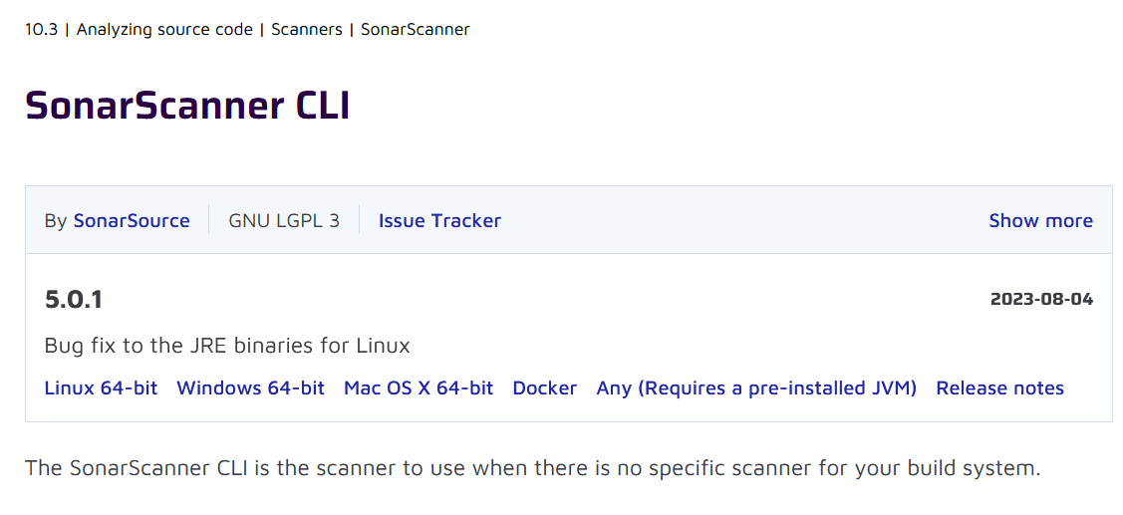
Práctica: Análisis de Software con Sonarqube
1 Punto
Tarea 1: preparación del entorno (3/3)
Instalar el entorno Sonarqube siguiendo el siguiente tutorial
https://docs.sonarsource.com/sonarqube/10.3/analyzing-source-code/scanners/sonarscanner/
Importante:
Descargar sonarqube-scanner
Incluir en la variable de entorno de Windows PATH la ruta de los /bin de sonarque-scanner. P.e ejemplo si se ha descargado en C:\ la ruta es C:\sonarque-scanner\bin
Finalmente, abrir el navegador WEB y http://localhost:9000 para entrar en sonarqube

Slide 12
Práctica: Análisis de Software con Sonarqube
Dejar aquí capturas de pantalla que demuestren:
La instalación de los paquetes Python
El arranque de Sonarqube

Slide 13
Práctica: Análisis de Software con Sonarqube
Dejar aquí captura de pantalla que muestre la herramienta Sonarqube desde el navegador

Slide 14
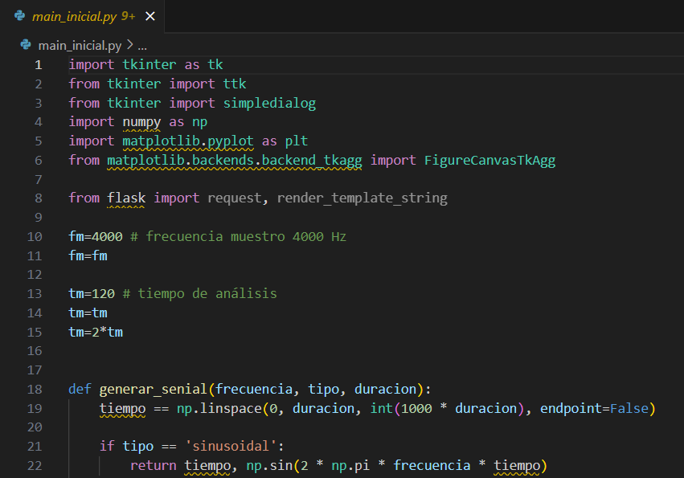
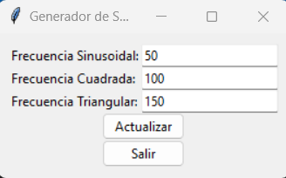
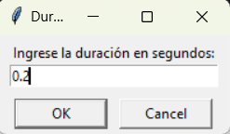
Práctica: Análisis de Software con Sonarqube
Código a analizar y depurar
Se entrega un código Python a depurar main_inicial.py
Se trata de una aplicación con entorno gráfico que solicita la frecuencia de una señal senoidal, cuadrada y triangular. Posteriormente el tiempo que se quiere representar. Una vez introducidos los datos, se presentan las tres señales temporales y su respectivas transformadas de Fourier.
Este código, tras incluir los datos, falla. Además, contiene bugs y code smells que se tiene que depurar en esta práctica.

Slide 15
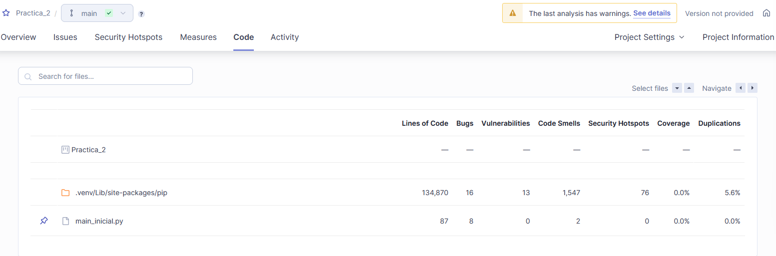
Práctica: Análisis de Software con Sonarqube
1 Punto
Tarea 2: arranque el Sonarqube, haga el primer análisis y muestre los resultados
Debería salir algo similar a la siguiente imagen. Aunque lo ideal es analizar todos los errores, en esta práctica SOLO debe centrarse en fichero main_inial.py que tiene 8 bugs y 2 code smells

Slide 16
Práctica: Análisis de Software con Sonarqube
Dejar aquí capturas de que muestren el comando usado en el escaneo y el primer resultado de análisis.

Slide 17
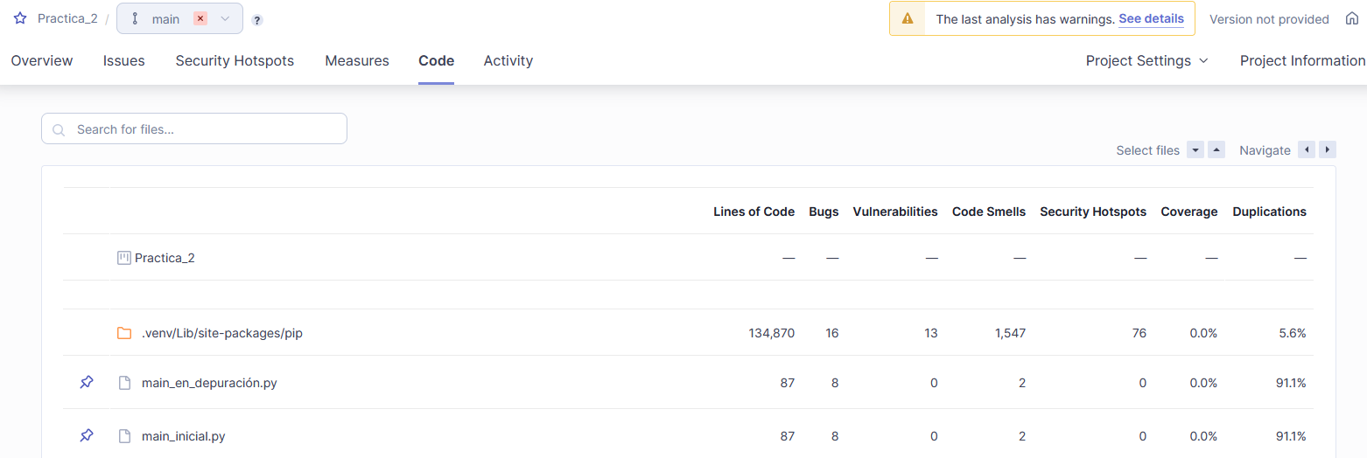
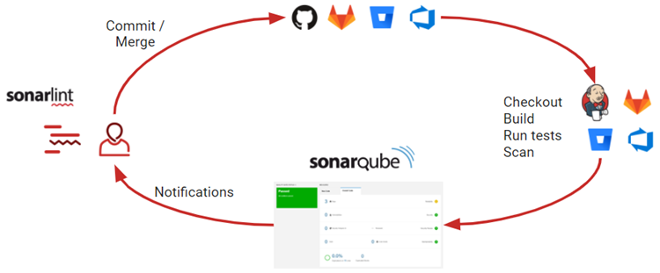
Práctica: Análisis de Software con Sonarqube
5 Puntos
Tarea 3: fase de depuración
Genere un nuevo fichero main_en_depuración.py que sea igual que main_inicial.py y sobre este nuevo fichero (main_en_depuración.py) empiece a analizar los errores y a modificar el código Python para corregirlos. Itere las veces que sea necesario hasta que consiga eliminar los 8 bugs y 2 code smells de main_en_depuración.py
8 bugs y 2 code smells
Lo ideal es empezar por los bugs (son más críticos) y luego continuar por los code smells

Slide 18
Práctica: Análisis de Software con Sonarqube
En esta y las siguientes dejar capturas del proceso de depuración

Slide 19
Práctica: Análisis de Software con Sonarqube

Slide 20
Práctica: Análisis de Software con Sonarqube

Slide 21
Práctica: Análisis de Software con Sonarqube

Slide 22
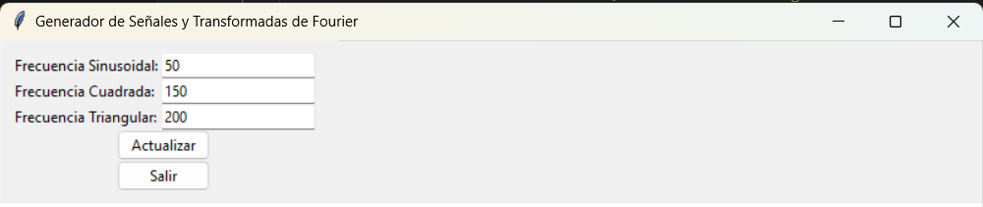
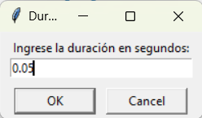
Práctica: Análisis de Software con Sonarqube
1 Punto
Tarea 4: ejecución de la aplicación
Una vez depurada la aplicación (main_en_depuración.py), guarde el fichero main_en_depuración.py como main_final.py y ejecútelo en el IDE de VS Code para validar su funcionamiento. Puede usar los siguientes parámetros (imágenes adjuntas). Presente evidencias de que la aplicación funciona correctamente.

Slide 23
Práctica: Análisis de Software con Sonarqube
Capturas de pantalla con el resultado de ejecutar la aplicación en su estado final

Slide 24



